Slide 1
Hệ thống Quản trị Sản xuất & Vận hành Toàn diện SAREE
ERP/MES — Số hóa thực tế · Kiểm soát tức thì · Dự báo tương lai
Trình bày bởi: Bùi Tuấn Anh – AI Engineer / Kiến trúc sư hệ thống · Đội ngũ Kỹ thuật SAREE
Chuyển đổi số toàn diện
Quản trị minh bạch
Nhận diện rủi ro chủ động
Số hóa toàn bộ quy trình từ báo giá, sản xuất đến lắp đặt công trình trong một nền tảng thống nhất.
Mọi quyết định, mọi luồng phê duyệt đều được lưu vết rõ ràng — ai duyệt, lúc mấy giờ, kết quả ra sao.
Hệ thống cảnh báo sớm 4 tầng tự động quét và phát hiện nguy cơ trước khi dự án "vỡ" kế hoạch.

Slide 2

Bài Toán Vận Hành Thực Tế của SAREE
Bức tranh tổng thể — Những nút thắt đang kìm hãm tăng trưởng
SAREE đang vận hành một bộ máy đồ sộ với Ban Giám đốc, 07 Phòng chức năng văn phòng, 09 Tổ sản xuất tại nhà máy và 06 Nhóm thi công lắp đặt tại công trình trải rộng nhiều tỉnh. Sự phối hợp ngang (giữa các phòng ban) và dọc (từ lãnh đạo xuống đến thợ) hiện đang phụ thuộc rất lớn vào thủ công.
Giai đoạn Báo giá
Giai đoạn Sản xuất
Thông tin "ping-pong" qua 4 bộ phận qua file Excel/Word và Zalo, dễ thất lạc phiên bản.
Thiếu dữ liệu lịch sử để phân tích nguyên nhân trượt thầu, không thể tối ưu chiến lược.
Không có kho lưu trữ tập trung cho bản vẽ sơ bộ và comment của Ban Giám đốc.
Quy trình xin vật tư rườm rà — qua 5 bước duyệt thủ công — gây ách tắc dây chuyền xưởng.
Không đo đếm được năng suất thực tế của từng trong 9 tổ sản xuất chuyên môn.
Giai đoạn Lắp đặt
"Mù" thông tin tại công trường — không kiểm soát được thợ đi trễ về sớm.
Báo cáo tiến độ qua điện thoại dễ "nói khống", thiếu bằng chứng nghiệm thu trực quan.
Thợ nhóm B vác đồ xuống công trường mới biết nhóm A chưa làm xong nền móng.
Hậu quả tổng thể: Sai lệch dữ liệu lan rộng, trễ deadline theo dây chuyền và rất khó quy trách nhiệm minh bạch khi xảy ra sự cố.

Slide 3

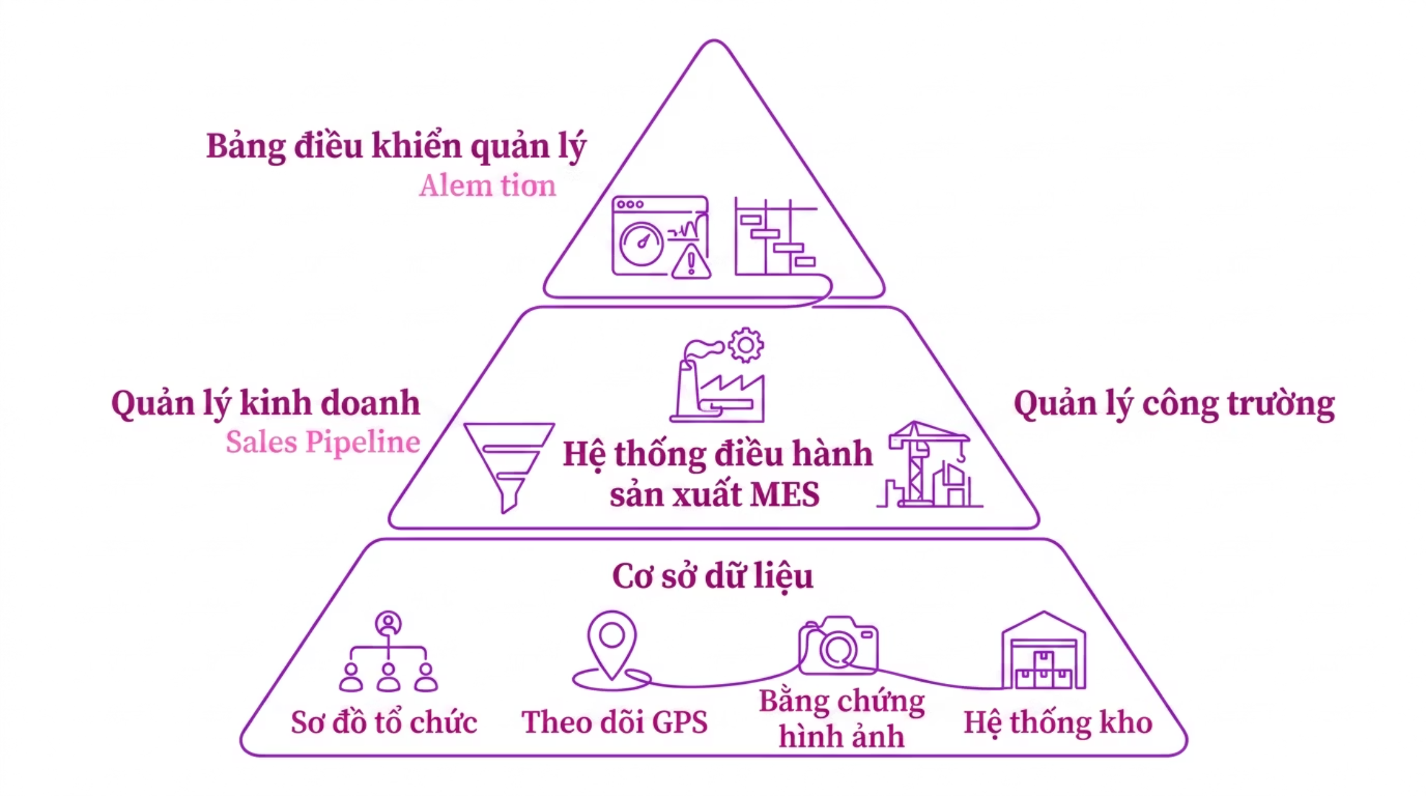

Kiến Trúc Tổng Thể Hệ Thống SAREE ERP/MES
Ba phân hệ hợp nhất — Một nền tảng duy nhất
Hệ thống được thiết kế dựa trên mô hình dữ liệu phản ánh chính xác sơ đồ tổ chức thực tế của SAREE, với quan hệ một chiều REPORTS_TO (Nhân viên → Tổ trưởng → Quản lý → Giám đốc). Cấu trúc này loại bỏ hoàn toàn dư thừa dữ liệu, chồng chéo vai trò và đảm bảo phân quyền bảo mật chặt chẽ theo từng cấp độ.
Sales Pipeline
MES — Điều hành Sản xuất
Site Management — Giám sát Công trình
Quản lý toàn bộ vòng đời báo giá và quan hệ khách hàng. Từ khảo sát ban đầu, lên bảng chào giá, thương lượng đến ký hợp đồng — tất cả trong một luồng ticket tự động, có lưu vết đầy đủ. Tích hợp Win/Loss Analytics để tối ưu chiến lược kinh doanh dài hạn.
Phân hệ Manufacturing Execution System quản lý điều phối toàn bộ 9 tổ sản xuất tại nhà máy. Tích hợp bảng Kanban sản xuất, E-Form xin vật tư điện tử với luồng duyệt tự động và kết nối trực tiếp với hệ thống Kho (Kho 1, 2, 3).
Phân hệ giám sát 6 đội thợ chuyên môn (Điện, Hàn, Lạnh, Băng chuyền…) làm việc phân tán tại nhiều tỉnh. Tích hợp GPS Check-in, Daily Proof Report bằng ảnh và cơ chế Dependency Lock đảm bảo đúng thứ tự thi công.

Slide 4
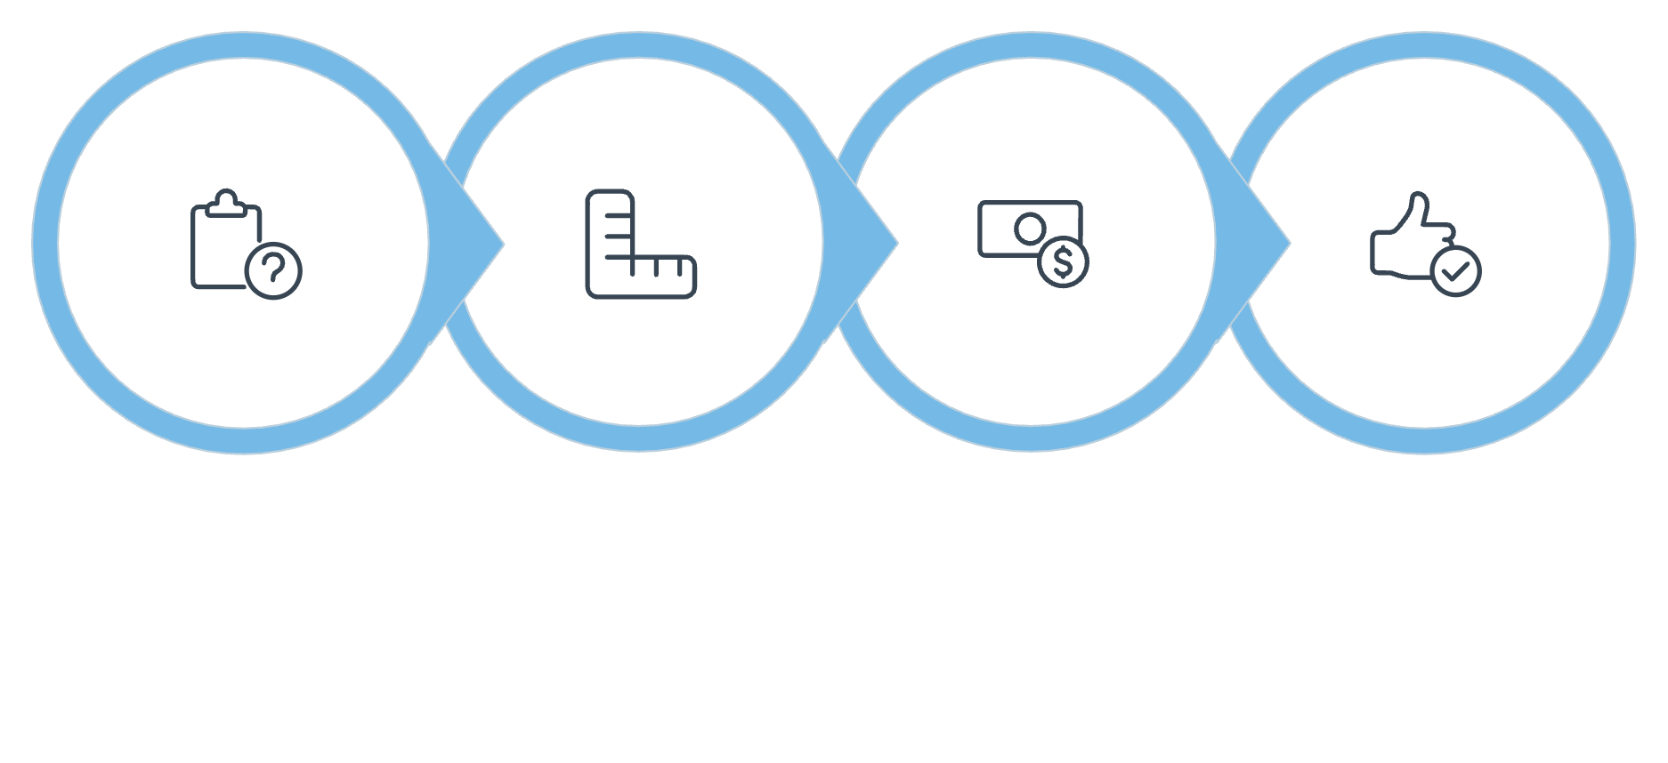
Module Báo Giá & Quản Lý Dự Án Tiền Kỳ
Từ quy trình "ping-pong" thủ công → Luồng Ticket tự động hóa hoàn toàn
🔴 Cách làm hiện tại
✅ Giải pháp trên SAREE ERP
File Excel/Word luân chuyển qua email và Zalo giữa Kinh doanh, Kỹ thuật, Vật tư và Ban Giám đốc — dễ nhầm phiên bản, dễ thất lạc file.
Không có kho lưu trữ tập trung. Bản vẽ sơ bộ, bảng giá, comment của Giám đốc rải rác ở nhiều nơi.
Không có dữ liệu lịch sử để phân tích lý do trượt thầu — kinh nghiệm chỉ nằm trong đầu người.
Khó biết ai đang "giữ" báo giá, bao giờ xong, ai cần giục.
Ticket Luân chuyển tự động: Mỗi báo giá là một Ticket duy nhất. Ai đến lượt người đó nhận thông báo Push Notification trên App. Không cần gọi điện giục giã, không mất thời gian chờ đợi mù quáng.
Kho lưu trữ tập trung: Mọi bản vẽ sơ bộ, bảng giá vật tư, comment, chỉnh sửa đều đính kèm trong thẻ dự án — truy cập theo phân quyền.
Lưu vết thương lượng: Ghi lại mọi điều chỉnh giá và yêu cầu của khách hàng theo dòng thời gian.
Win/Loss Analytics Dashboard: Tự động thống kê tỷ lệ thắng/thua theo hạng mục thiết bị, khoảng thời gian và đối thủ — nền tảng để tối ưu chiến lược kinh doanh.
Thu thập khảo sát
Kỹ thuật lên bản vẽ
Vật tư điền đơn giá
BGĐ phê duyệt
Mỗi bước trong quy trình đều được hệ thống tự động chuyển giao, thông báo và lưu dấu thời gian phê duyệt — đảm bảo không có khâu nào bị "tắc nghẽn im lặng" mà Ban Giám đốc không hay biết.

Slide 5
Module Sản Xuất & Luồng Vật Tư Thông Minh
Từ xin vật tư bằng miệng/giấy → E-Form điện tử với luồng duyệt tự động
Điều hành Xưởng với Kanban
E-Form Xin Vật tư (MR Flow)
Phòng Kế hoạch phân bổ công việc cho 9 tổ chuyên môn thông qua bảng D sản xuất trực quan. Mỗi tổ trưởng thấy rõ danh sách công việc được giao, deadline và mức độ ưu tiên ngay trên App điện thoại — không cần họp giao ban mỗi sáng để hỏi "hôm nay tôi làm gì".
Quy trình xin vật tư được số hóa hoàn toàn, thay thế giấy tờ và chữ ký tay:
Tổ trưởng tạo yêu cầu một chạm trên App (loại vật tư, số lượng, lý do).
Phòng Kỹ thuật nhận Notification, duyệt quy cách kỹ thuật.
Ban Giám đốc duyệt chi phí mua sắm trực tiếp trên điện thoại.
Phòng Vật tư đi khảo giá, nhập liệu nhà cung cấp và cập nhật trạng thái.
Hệ thống Kho (Kho 1, 2, 3) tự động cập nhật trạng thái nhập hàng.
Bằng chứng số (Digital Proof)
Tổ trưởng bắt buộc upload hình ảnh thi công/chế tạo trực tiếp vào trang Chat nội bộ của dự án để làm bằng chứng nghiệm thu — không thể báo "xong" mà không có ảnh đính kèm.
Lưu vết chính xác: ai duyệt, lúc mấy giờ, trên thiết bị nào — không thể chối bỏ trách nhiệm.

Slide 6



Module Lắp Đặt Công Trình & Giám Sát Từ Xa
Từ "mù" thông tin công trường → Kiểm soát toàn diện theo thời gian thực
GPS Check-in / Check-out
Daily Proof Report — Bằng chứng ảnh hàng ngày
Dependency Lock — Khóa phụ thuộc thứ tự
Thợ bắt buộc Check-in tại tọa độ GPS của công trường khi bắt đầu và kết thúc ca làm việc. Hệ thống ghi nhận chính xác thời gian thực tế có mặt tại công trường — loại bỏ tình trạng đi trễ về sớm không ai hay. Dữ liệu được lưu trữ làm căn cứ tính lương và đánh giá kỷ luật.
Cuối mỗi ngày làm việc, thợ bắt buộc chụp ảnh tiến độ thực tế và nộp qua App. Ban Giám đốc có thể xem toàn bộ ảnh nghiệm thu của tất cả công trường tại bất kỳ thời điểm nào — ngay trên điện thoại, dù đang ở văn phòng hay đang đi công tác. Ảnh được gắn timestamp và tọa độ GPS để chống làm giả.
Đây là tính năng đột phá giải quyết bài toán "Thợ B vác đồ xuống rồi mới biết Thợ A chưa xong". App của đội tiếp theo sẽ tự động khóa nút "Bắt đầu" nếu đội tiền đề chưa nộp đủ bằng chứng hoàn thành. Không thể bắt đầu khâu sau khi khâu trước chưa được nghiệm thu — loại bỏ lãng phí đi lại và thời gian chờ đợi vô ích tại công trường.

Slide 7

Đột Phá Công Nghệ 1 & 2
Quản trị "Tiến độ Thực" với Trọng số & Tự động hóa Timeline Gantt với Cascade
⚖️ Weighted Progress — Tiến độ theo Trọng số
📊 Gantt Chart & Cascade Logic — Thác đổ
Nỗi đau: Báo cáo 80% nhưng chủ yếu là việc nhỏ, phần giá trị chính chưa hoàn thành.
Nỗi đau: Khi một khâu trễ hạn, Phòng Kế hoạch phải gọi điện cho hàng chục người phía sau để thông báo dời lịch.
Hệ thống hiện phân rã theo 2 cấp: Task Cha → Task Con.
Mỗi Task Con có progress_weight (% đóng góp vào Task Cha).
Tiến độ Task Cha được tính theo nguyên tắc weighted roll-up:
Hệ thống trực quan hóa toàn bộ dự án trên một trục thời gian Gantt, thể hiện rõ các task chồng lấn và mối quan hệ phụ thuộc Finish-to-Start (FS). Khi một công việc "Đường găng" (ví dụ: Lắp nền móng) bị trễ 3 ngày:
Tiến độ Task Cha = Σ(Tiến độ Task Con i × Trọng số i) + (Tiến độ báo cáo trực tiếp của Task Cha × W_report)
Hệ thống TỰ ĐỘNG đẩy lùi toàn bộ lịch trình của các khâu phụ thuộc phía sau.
Gửi Push Notification tức thì đến tất cả nhân sự liên quan — không ai phải xuống công trường rồi chờ đợi vô ích.
Sử dụng WebSocket để cập nhật deadline mới real-time mà không cần tải lại trang.
Trong đó:
W_report = 100% − Σ(Trọng số i)
Tiến_độ_TaskCon_i: tổng % báo cáo trực tiếp của từng Task Con (giới hạn tối đa 100%).
Trọng_số_i: progress_weight của Task Con i.
Tiến_độ_báo_cáo_trực_tiếp_của_TaskCha: % báo cáo nhập trực tiếp trên Task Cha.
Nếu không có Task Con, tiến độ task = tổng % báo cáo trực tiếp của chính task đó (tối đa 100%).
Ví dụ: Tổ trưởng duyệt gia hạn Tổ Hàn thêm 2 ngày → Lịch Nhóm Điện và Nhóm Lắp Panel tự động lùi 2 ngày → Tất cả nhận thông báo ngay lập tức.
Khi thợ cập nhật progress ở Task Con, tiến độ Task Cha được cộng dồn và phản ánh ngay.
Vì vậy số % quản lý nhìn thấy bám sát giá trị thực tế theo trọng số, giảm báo cáo cảm tính.

Slide 8
Radar Rủi Ro 4 Tầng
Hệ thống Cảnh báo Sớm tự động (Early Warning System)
Đây là "bộ não" phòng thủ chủ động của toàn hệ thống. BOT quản lý tự động quét toàn bộ dự án mỗi 5 phút, phân tích dữ liệu tiến độ và phát sinh cảnh báo theo 4 tầng mức độ nghiêm trọng — không cần đợi đến deadline mới biết dự án đã "vỡ" kế hoạch.
🔴 Tầng 1 — Critical Path (Đỏ)
🟠 Tầng 2 — Slack Exhausted (Cam)
Kích hoạt: Có task nằm trên Đường Găng (Critical Path) bị trễ hạn. Ý nghĩa: Deadline toàn bộ dự án bị đẩy lùi tương ứng — không còn khả năng bù đắp bằng phương án song song. Hành động: Báo ngay lên Ban Giám đốc để can thiệp nguồn lực khẩn cấp.
Kích hoạt: Task không nằm trên đường găng nhưng đã tiêu hao hết toàn bộ quỹ thời gian đệm (Slack = 0). Ý nghĩa: Task này đang trên bờ vực trở thành Đường Găng — bất kỳ sự chậm trễ thêm nào cũng ảnh hưởng đến deadline tổng. Hành động: Ưu tiên giải quyết trong 24 giờ.
🟠 Tầng 3 — Bottleneck (Cam)
🟡 Tầng 4 — Velocity Warning (Vàng)
Kích hoạt: Task A chưa hoàn thành nhưng đang chặn Task B (quan hệ Finish-to-Start) không thể bắt đầu. Ý nghĩa: Điểm nghẽn cục bộ đang gây lãng phí nguồn lực của nhóm phía sau — thợ chờ việc, máy móc nằm không. Hành động: Tổ trưởng cần phân bổ lại nhân lực ngay để giải phóng nút cổ chai.
Kích hoạt: Tốc độ tiến độ thực (Progress Velocity) thấp hơn tốc độ thời gian trôi qua (Time Elapsed). Ví dụ điển hình: Đã qua 80% thời gian cho phép nhưng khối lượng thực mới hoàn thành được 30%. Ý nghĩa: Dự báo định lượng chắc chắn trễ nếu không tăng tốc — đủ thời gian để điều chỉnh.

Slide 9




POC — Ba Góc Nhìn Thực Tế
Proof of Concept — Hệ thống đã sẵn sàng để trải nghiệm trực tiếp
🔧 Góc nhìn Thợ
👷 Góc nhìn Tổ trưởng
👔 Góc nhìn Giám đốc
Thợ Check-in GPS tại tọa độ công trường → Nhận danh sách công việc được giao → Thực hiện và chụp ảnh tiến độ → Nộp bằng chứng hình ảnh nghiệm thu. Xin gia hạn task khi cần → Thông báo đến Tổ trưởng tự động. Toàn bộ thao tác chỉ cần smartphone.
Nhận Notification khi thợ nộp bằng chứng → Duyệt hoặc từ chối với ghi chú → Thấy tiến độ tổng của tổ tự động nhảy % theo trọng số ngay sau khi duyệt. Phê duyệt gia hạn task trễ → Thấy sơ đồ Gantt toàn dự án tự động trượt (Cascade). Tạo E-Form xin vật tư một chạm.
Mở Dashboard tổng quan → Nhận diện ngay các thẻ "Cảnh báo rủi ro" EWS theo màu sắc → Xem chi tiết sơ đồ Gantt toàn dự án → Duyệt gia hạn task trễ ngay trên điện thoại → Thấy timeline toàn bộ dự án tự cập nhật. Kiểm soát tất cả mà không cần họp.
Anh Bùi Tuấn Anh sẽ dừng slide tại đây và mở phần mềm live demo để trình diễn trực tiếp ba kịch bản trên với dữ liệu thực tế của SAREE.

Slide 10
Lộ Trình Hoàn Thiện & Bước Tiếp Theo
Roadmap triển khai theo 3 giai đoạn — Từ nền tảng đến trí tuệ nhân tạo
Phase 1 — Tháng 1–2
1
Core MES & Site Management (Đã hoàn thiện trong POC). Bao gồm: Quản lý Task chuyên sâu, Workflow gia hạn có phê duyệt, Sơ đồ Gantt với Cascade Logic, Tính tiến độ theo trọng số Bottom-up và Hệ thống cảnh báo sớm 4 tầng (EWS). GPS Check-in và Daily Proof Report.
2
Phase 2 — Tháng 3–4
Số hóa Báo giá & Vật tư. Xây dựng luồng Ticket luân chuyển báo giá tự động qua 4 bộ phận. Tích hợp E-Form xin vật tư liên kết trực tiếp với Kho 1, 2, 3. Win/Loss Analytics Dashboard. Lưu trữ lịch sử thương lượng và phân tích nguyên nhân trượt thầu.
Phase 3 — Tháng 5+
3
Bảo hành & Trí tuệ nhân tạo. Quản lý lịch sử lỗi thi công để phục vụ bảo trì và nâng cấp. Nghiên cứu AI/RAG tự động bóc tách vật tư từ bản vẽ kỹ thuật — giảm 80% thời gian lập báo giá thủ công. Dự báo rủi ro dựa trên dữ liệu lịch sử dự án.
Giá trị mang lại sau triển khai đầy đủ
Lời mời hành động
Rút ngắn thời gian báo giá từ nhiều ngày xuống còn vài giờ.
Loại bỏ hoàn toàn tình trạng "đổ lỗi dây chuyền" — mọi quyết định có dấu vết.
Ban Giám đốc kiểm soát 100% tiến độ mọi dự án từ một màn hình duy nhất.
Nền tảng dữ liệu sạch cho AI dự báo rủi ro và tối ưu nguồn lực tương lai.
Hệ thống SAREE ERP/MES đã được xây dựng từ chính những nỗi đau vận hành thực tế của SAREE — không phải giải pháp off-the-shelf áp đặt từ bên ngoài. Đây là sản phẩm được thiết kế riêng, hiểu đúng nghiệp vụ và sẵn sàng triển khai ngay.
Chúng tôi trân trọng mời Ban Giám đốc và các Trưởng phòng trực tiếp trải nghiệm POC và chia sẻ phản hồi để định hướng cho các bước phát triển tiếp theo.
Cảm ơn Ban Giám đốc đã lắng nghe. Mời các anh/chị đặt câu hỏi về giải pháp và POC.

Slide 11
Kế hoạch triển khai chi tiết: Ưu tiên khối Văn phòng
Đề xuất này phác thảo lộ trình triển khai hệ thống SAREE ERP/MES, tập trung vào các luồng nghiệp vụ cốt lõi tại văn phòng trước khi mở rộng ra công trường.
Giai đoạn 1: Triển khai Khối Văn phòng (8 tuần)
Giai đoạn này tập trung vào các module thiết yếu cho hoạt động nội bộ và phản hồi người dùng:
Tuần 1-3: Báo giá & Hợp đồng
1
Xây dựng quy trình báo giá đa giai đoạn, phê duyệt, thương lượng và quản lý trạng thái. Tự động tạo hợp đồng từ báo giá thắng, quản lý mốc tạm ứng.
Đầu ra: Hoàn thiện luồng tạo báo giá → duyệt → thắng → tạo hợp đồng → xác nhận tạm ứng.
2
Tuần 4-6: Vật tư (Mua hàng & Kho)
Phát triển module mua hàng (yêu cầu, duyệt, PO, đặt hàng, nhận hàng) và quản lý kho (tồn, luân chuyển, cảnh báo, cấp phát). Tích hợp thông báo Zalo cho các sự kiện quan trọng.
Tuần 4-6: Thông báo Zalo (xuyên suốt, chốt trong tuần 6)
3
Đầu ra: Luồng vật tư liên kết với hợp đồng, báo cáo tồn kho, lịch sử nhập xuất, cảnh báo thiếu vật tư.
Phạm vi chính:
Gửi thông báo theo sự kiện quan trọng: báo giá đến lượt phê duyệt; hợp đồng chuyển trạng thái (gửi/ký/nhận tạm ứng/bắt đầu sản xuất); PR/PO cần duyệt, đã duyệt, đã nhận hàng; cảnh báo tồn kho thấp.
Gắn người nhận theo quyền/phân vai.
Có dự phòng (fallback) trong hệ thống nếu Zalo lỗi.
4
Tuần 7-8: Fix Bug
Đầu ra: Người dùng văn phòng nhận được cảnh báo Zalo kịp thời, giảm bỏ sót nhiệm vụ.
Mục tiêu: Tổng hợp fix bug sau khi user test 3 module, ổn định phân quyền, di trú dữ liệu, thống nhất báo cáo.
Hoạt động:
Kiểm thử hồi quy toàn bộ các luồng end-to-end.
Chuẩn hóa thông điệp lỗi và trải nghiệm chuyển giai đoạn UX.
Checklist UAT theo vai trò (Kinh doanh/Kỹ thuật/Vật tư/Giám đốc/Admin).
Đầu ra: Hoàn thiện hệ thống vào production.
Giai đoạn 2: Task Chi tiết cho Công nhân (6 tuần)
Sau khi khối văn phòng ổn định, hệ thống sẽ mở rộng để quản lý công việc tại công trường:
Tuần 9-12: Module Task Công trình
Tuần 13-14: Củng cố Module Field
Xây dựng lập kế hoạch task, theo dõi tiến độ hằng ngày (ảnh, checklist), xử lý yêu cầu gia hạn, nhật ký vấn đề. Hỗ trợ chat nhóm và báo cáo hiệu suất cá nhân/tổ đội.
Ổn định trải nghiệm người dùng ngoài công trường, chuẩn hóa dashboard đánh giá tiến độ, trễ hạn và hiệu suất nhân sự.
Mốc & Rủi ro chính
Mốc nghiệm thu
Rủi ro & Giải pháp
Tuần 3: Demo luồng Báo giá + Hợp đồng.
Tuần 6: Demo luồng Vật tư + Thông báo Zalo.
Tuần 8: Hoàn thiện bugfix, sẵn sàng UAT khối văn phòng.
Tuần 14: Module Task ngoài công trường ổn định, sẵn sàng triển khai.
Trượt phạm vi: Chốt phạm vi theo milestone, đưa yêu cầu phát sinh vào backlog.
Tích hợp Zalo trễ: Sử dụng adapter trung gian + backup thông báo nội bộ, ưu tiên sự kiện trọng yếu.
Khoảng cách dữ liệu: Kiểm thử ma trận phân quyền, UAT theo luồng end-to-end.
Kế hoạch này đảm bảo triển khai có lộ trình rõ ràng, giảm thiểu rủi ro và tối ưu hóa phản hồi để xây dựng hệ thống bền vững.

Slide 12
Kế hoạch triển khai chi tiết: Hoàn thiện khối Văn phòng
Giai đoạn 1: Triển khai Khối Văn phòng (tiếp theo)
01
02
Thông báo Zalo (Tuần 1-6)
Hardening và UAT (Tuần 7-8)
Tích hợp gửi thông báo tức thời qua Zalo cho các sự kiện quan trọng như phê duyệt báo giá, chuyển trạng thái hợp đồng, yêu cầu mua hàng/PO cần duyệt, cảnh báo tồn kho thấp. Đảm bảo người dùng văn phòng không bỏ lỡ các nhiệm vụ trọng yếu.
Tập trung sửa lỗi tổng hợp sau khi người dùng thử nghiệm 3 module đầu tiên. Ổn định phân quyền, chuẩn hóa dữ liệu và báo cáo. Thực hiện kiểm thử hồi quy toàn diện các luồng nghiệp vụ end-to-end.
Chuẩn hóa thông điệp lỗi và trải nghiệm người dùng.
Thiết lập checklist UAT theo từng vai trò (Kinh doanh, Kỹ thuật, Vật tư, Ban Giám đốc).
Gắn người nhận theo quyền hạn/vai trò.
Có cơ chế dự phòng (fallback) nếu Zalo gặp sự cố.
Sau giai đoạn này, bản build sẽ sẵn sàng cho việc kiểm thử chính thức của khối văn phòng.
Giai đoạn 2: Task Chi tiết cho Công nhân (6 tuần)
Sau khi các module văn phòng ổn định và được nghiệm thu, hệ thống sẽ mở rộng để quản lý chi tiết công việc tại công trường với mục tiêu tối ưu hóa vận hành và giảm thiểu rủi ro ngoài hiện trường.

